Slide 1
第九章 多元函数微分法及其应用
第七节 方向导数与梯度

Slide 2

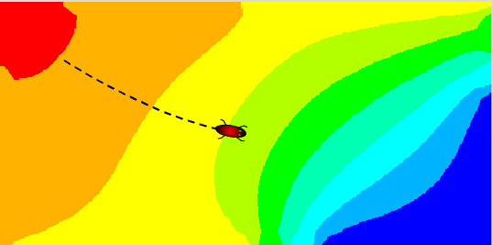
引例
设有一块长方形的金属板，在一定的温度条件下，金属板
受热产生如图所示的不均匀的但稳定的温度分布．
设在金属板的某处有一只蚂蚁，问这只蚂蚁在其逃生路线
上每一点处应沿着什么方向逃生才能在最短时间内爬行到
安全的地方？
答：蚂蚁在每一点处都
应沿着温度变化率最大
的方向爬行．

Slide 3
问题的提出
二元函数 z = f (x, y) 在点 P(x, y) 处的关于 x 的偏导数
反映函数在水平方向（横轴方向）上的变化率．
f_{y}(x, y) 反映函数在垂直方向（纵轴方向）上的变化率．
问题：如何定义函数在斜方向上的变化率？
Q(x +Δx, y)
P(x, y)

Slide 4
一、方向导数
定义：设函数 z = f (x, y) 在点 P₀(x₀, y₀) 的某一邻域内有定义,
l 为从点 P₀ 引出的射线，P(x₀ +Δx, y₀ +Δy) 为射线 l 上且含于
邻域内的一点，令
若 存在,
则该极限值称为 f (x, y) 在点 P₀ 处沿方向 l 的方向导数，
记为

Slide 5
方向导数与偏导数的关系
设 f (x, y) 在点 P₀(x₀, y₀) 的偏导数存在，
（ y 轴的情形类似可得）
设点 P₀(x₀, y₀)，点 P(x₀ +Δx, y₀ +Δy)，则
当 l 取 x 轴的正向时，Δy = 0，
于是
当 l 取 x 轴的负向时，Δy = 0，
于是
说明：沿 x 轴某个单向的方向导数存在不能推出偏导数存在！
即使沿 x 轴正向、负向的方向导数都存在且相等，也未必能
推出偏导数存在！（课本P.104倒数第5行的例子）
若沿 x 轴正向、负向的导数都存在且互为相反数，
则 f _{x}(x₀, y₀) 存在．（ 推导过程）
单侧极限
单侧极限

Slide 6
课本P.104倒数第5行的例子
设 ，则
当 l 取 x 轴的正向时，
当 l 取 x 轴的负向时，
即在点 (0, 0) 处沿 x 轴正向、负向的方向导数都存在且相等．
但是该函数在点 (0, 0) 处的偏导数不存在，因为
返回

Slide 7
推导过程
若沿 x 轴正向、负向的方向导数都存在且互为相反数，则
当 l 取 x 轴的正向时，
当 l 取 x 轴的负向时，
于是
返回

Slide 8
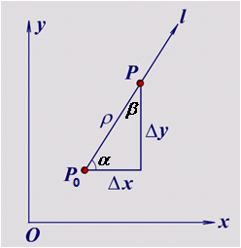
方向导数与偏导数的关系
设点 P₀(x₀, y₀)，点 P(x₀ +Δx, y₀ +Δy)，则
P.104的定理：若函数 f (x, y) 在点 P₀(x₀, y₀) 处是可微的，
则 f (x, y) 在点 P₀ 处沿任意方向 l 的方向导数都存在，且
其中α, β 为方向 l 的方向角．证明过程

Slide 9
证明过程
返回
因为 f (x, y) 在点 P₀(x₀, y₀) 处可微，即
等式两边同时除以 ρ ，得
于是

Slide 10
方向导数的推广
f (x, y) 在点 P₀(x₀, y₀) 处沿方向 l 的方向导数
其中 ，α, β 为方向 l 的方向角．
f (x, y, z) 在点 P₀(x₀, y₀, z₀) 处沿方向 l 的方向导数
其中 ，α, β, γ 为方向 l 的方向角．

Slide 11
例：求函数 在点 A(1, 0, 1) 处沿点 A 指向
点 B(3, −2, 2) 的方向的方向导数．
知识点：
解：第一步，计算偏导数．
因为
所以

Slide 12
例：求函数 在点 A(1, 0, 1) 处沿点 A 指向
点 B(3, −2, 2) 的方向的方向导数．
知识点：
解：第二步，计算向量 的方向余弦．
因为 ，所以

Slide 13
二、梯度
定义：设 f (x, y) 在平面区域 D 内具有一阶连续偏导数，则
∀P₀(x₀, y₀) ∈D ，都可以定义一个向量
称为 f (x, y) 在点 P₀ 处的梯度，记为 grad f (x₀, y₀) 或
令 ，θ = grad f (x₀, y₀) 与 的夹角，
结论： 就是梯度在方向 l （即 ）上的投影．

Slide 14
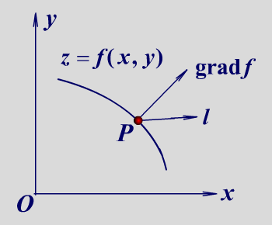
课本P.107的结论
结论： 就是梯度在方向 l 上的投影．
若θ = 0， l 与梯度同向，则 取得最大值 | grad f | > 0，
表明 f (x, y) 增加最快．
若θ = π， l 与梯度反向，则 取得最小值 − | grad f | < 0 ,
表明 f (x, y) 减少最快．
若θ = π /2， l 与梯度垂直，则
表明 f (x, y) 的变化率等于零．
方向导数与函数增减的规律：正升负降．
（推导过程）

Slide 15
推导过程
返回

Slide 16
梯度的推广（课本P.106及P.108）
f (x, y) 在点 P₀(x₀, y₀) 处的梯度
其中 称为二维向量微分算子或 Nabla算子．
f (x, y, z) 在点 P₀(x₀, y₀, z₀) 处的梯度
其中 称为三维向量微分算子或 Nabla算子.

Slide 17
例：函数 u = xy² + z³ − xyz 在点 P(1, 1, 1) 处沿哪个方向的
方向导数最大？最大值是多少？
知识点：函数在某点的梯度是这样一个向量，它的方向是函
数在这点的方向导数取得最大值的方向一致，它的模就等于
方向导数的最大值（课本P.107）．

Slide 18
梯度的性质
设 u、v 可微，α、β 为常数，则
grad (α u + β v) = α grad u + β grad v．
证明：

Slide 19
梯度的性质
设 u、v 可微，α、β 为常数，则
grad (α u + β v) = α grad u + β grad v．
grad (u · v) = u grad v + v grad u．
证明：

Slide 20
梯度的性质
设 u、v 可微，α、β 为常数，则
grad (α u + β v) = α grad u + β grad v．
grad (u · v) = u grad v + v grad u．
grad f (u) = f ′(u) grad u．
证明：
x
f (u)
u
y

Slide 21
梯度的性质
设 u、v 可微，α、β 为常数，则
grad (α u + β v) = α grad u + β grad v．
grad (u · v) = u grad v + v grad u．
grad f(u) = f ′(u) grad u．

Slide 22
梯度的性质（结合P.111第9题）
设 u、v 可微，α、β 为常数，则
∇(α u + β v) = α ∇u + β ∇v，
∇(u · v) = u ∇v + v ∇u，
∇ f (u) = f ′(u) ∇u．

Slide 23
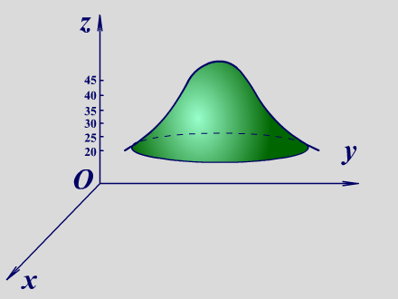
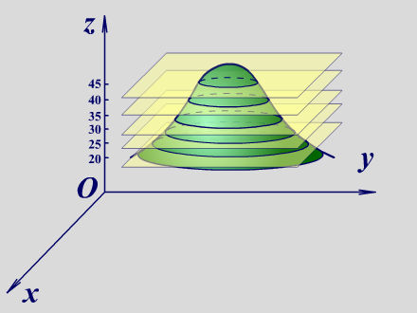
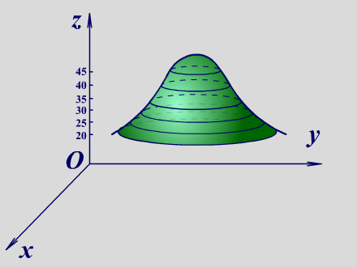
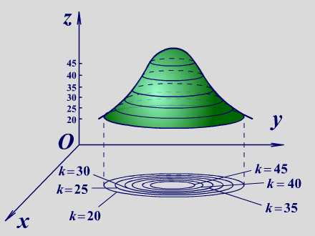
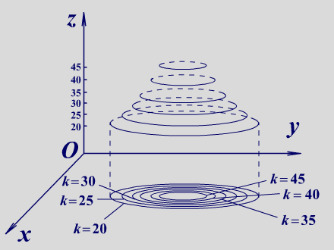
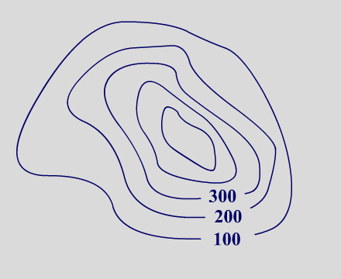
三、等值线的概念（课本P.107）
等值线相互贴近的地方，曲面较陡峭；
等值线相互分开的地方，曲面较平坦．

Slide 24
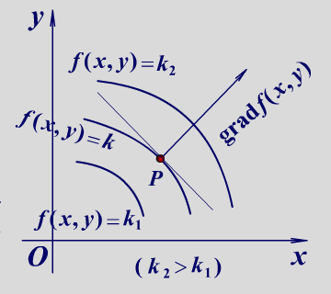
等值线
在一定的条件下
y = y(x) 存在
F(x, y) = 0
设 P₀ (x₀, y₀) 为等值线 f (x, y) = k 上一点且 f_{y} (P₀) ≠ 0，则
过 P₀ 点的切向量为 即
过 P₀ 点的法向量为
课本P.108的结论：
函数在一点的梯度方向与等值线在该点
的一个法线方向相同；
梯度的指向从数值较低的等值线指向数
值较高的等值线．（此时
梯度就是函数增长最快的方向． ）
₀
Notes:
回到蚂蚁逃生问题的讨论

Slide 25
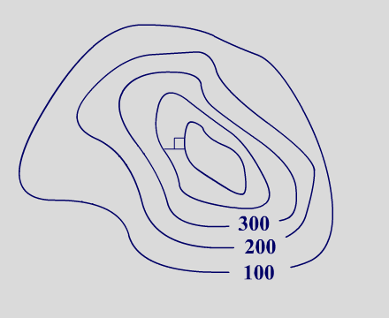


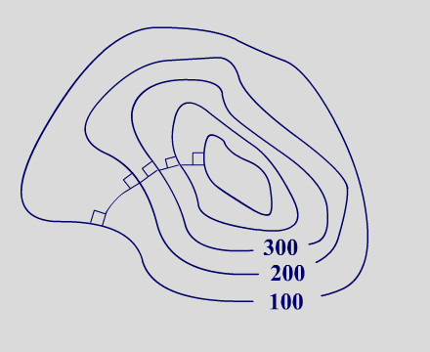
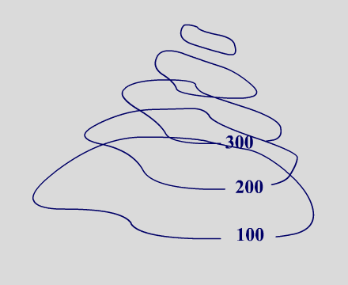
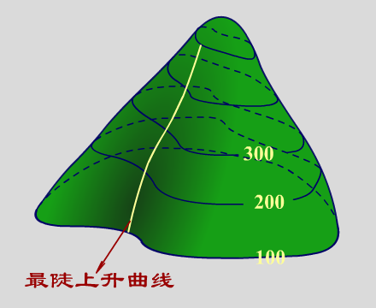
最陡的上升路线

Slide 26
四、场的概念
数量场的本质就是多元数量值函数．
向量场的本质就是多元向量值函数．
数量场和向量场
如果对于空间区域 G 内任意一点 M，都有一个确定的数量
f (M)与之对应，则称此空间区域 G 内确定了一个数量场．
常见的数量场有温度场、密度场等．
如果对于空间区域 G 内任意一点 M，都有一个确定的向量
F(M)与之对应，则称此空间区域 G 内确定了一个向量场．
常见的向量场有引力场、静电场、速度场等．
Notes:
数量场的本质就是多元函数．

Slide 27
四、场的概念（续）
定义：设函数 f (M) 表示一个数量场，则 grad f (M) 确定的
向量场称为梯度场（势场），
f (M) 称为该向量场的势函数．
注意：势场一定是向量场，反之不然．
稳定场和不稳定场（补充内容）
如果场不随时间而变化，则称这类场为稳定场；
反之，称为非稳定场．

Slide 28
作业
习题9 − 7
1
2
4
10

